Slide 1
CHƯƠNG III: THỰC TẠI TĂNG CƯỜNG
Thực hiện: Lê Thị Huyền.
Lê Thị Thủy.
Ngô Minh Hiếu.
Trần Văn Chung.
Nguyễn Huyền Trang.

Slide 2
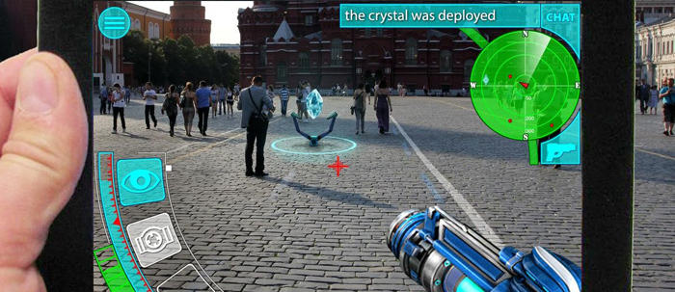
Augmented Reality - AR
Thực tại tăng cường (AR) là một công nghệ cho phép người dùng có thể nhìn nhận một môi trường thực một cách trực tiếp hay gián tiếp mà các thành phần của môi trường được tăng cường (hoặc bổ sung) các dữ liệu do máy tính tạo ra như âm thanh, hình ảnh, GPS.

Slide 3
NỘI DUNG
1. Khái niệm về thực tại tăng cường – AR.
2. Cơ chế hoạt động của hệ thống thực tế ảo tăng cường.
3. Sự khác nhau giữa thực tại ảo (VR) và thực tại tăng cường (AR).
4. Ứng dụng và xu hướng phát triển của thực tại tăng cường.

Slide 4
I. KHÁI NIỆM VỀ THỰC TẠI ẢO TĂNG CƯỜNG Augmented Reality - AR (1)
1. Lịch sử ra đời:
Trong thập niên 1990, cả hai công ty Boeing và McDonnell Douglas cùng bắt đầu thử nghiệm AR trong việc thi công hệ thống điện máy bay.
Khi làm việc trong thân máy bay, nhân viên lắp ráp đeo thiết bị HMD nhìn thấy được "mạng điện ảo" và những thông số kỹ thuật trong hồ sơ thiết kế tại các vị trí khác nhau của máy bay. Kỹ sư Tom Caudell của Boeing là người đặt ra thuật ngữ Augmented Reality.

Slide 5
I. KHÁI NIỆM VỀ THỰC TẠI ẢO TĂNG CƯỜNG Augmented Reality - AR (2)
2. Khái niệm:
Thực tại tăng cường hay thực tại ảo tăng cường trong tiếng Anh là Augmented Reality, viết tắt là AR.
Thực tại tăng cường là một phiên bản nâng cao của thế giới vật lí và thực tế thông qua việc sử dụng các yếu tố thị giác, âm thanh hoặc các kích thích giác quan khác.
Đây là một xu hướng phát triển trong các công ty có chuyên môn về điện toán di động và các ứng dụng thương mại nói riêng. Ví dụ tiêu biểu về công nghệ AR là trò chơi Pokemon GO và hiệu ứng mà nó đem lại.

Slide 6
I. KHÁI NIỆM VỀ THỰC TẠI ẢO TĂNG CƯỜNG Augmented Reality - AR (3)
Trong quá trình phát triển hệ thống thu thập và phân tích dữ liệu, một trong những mục tiêu chính của thực tế tăng cường là làm nổi bật các tính năng cụ thể của thế giới vật lí. Tăng hiểu biết về các tính năng đó, có được cái nhìn thông minh và dễ tiếp cận để có thể áp dụng cho các ứng dụng trong thế giới thực.
Một lượng dữ liệu lớn như vậy có thể giúp cung cấp thông tin cho việc ra quyết định của các công ty và giúp hiểu rõ hơn về thói quen chi tiêu của người tiêu dùng.

Slide 7
I. KHÁI NIỆM VỀ THỰC TẠI ẢO TĂNG CƯỜNG Augmented Reality - AR (4)
Ví dụ: đối với tựa game Pokemon GO người chơi sẽ quan sát và điều khiển các Pokemon trong game ngay trên màn hình điện thoại. Điểm đặc biệt là không gian xung quanh các Pokemon được lấy từ hình ảnh thực tế do camera thu được.
Như vậy trong trường hợp trên, hình ảnh camera ghi được và hiển thị trên game là thực tế, kết hợp các yếu tố ảo hóa như Pokemon và các công trình khác đi kèm, tất cả chúng sẽ được gọi chung là thực tế ảo tăng cường AR.

Slide 8
I. KHÁI NIỆM VỀ THỰC TẠI ẢO TĂNG CƯỜNG Augmented Reality - AR (5)
Các phủ thông tin cảm giác có thể được xây dựng (tức là phụ để các môi trường tự nhiên) hoặc phá hoại (tức là mặt nạ của môi trường tự nhiên) và là không gian đã đăng ký với thế giới vật chất như vậy mà nó được coi như là một nhập vai khía cạnh của môi trường. Theo cách này, thực tế tăng cường làm thay đổi một hiện tại của nhận thức về một thế giới thực môi trường, trong khi thực tế ảo thay thế giới thực môi trường với một mô phỏng.
Thực tế gia tăng được sử dụng để tăng cường môi trường tự nhiên hoặc các tình huống và cung cấp trải nghiệm làm giàu cảm tính. Với sự trợ giúp của các công nghệ AR tiên tiến, thông tin về thế giới thực xung quanh của người sử dụng sẽ trở nên tương tác và thao túng kỹ thuật số.

Slide 9
I. KHÁI NIỆM VỀ THỰC TẠI ẢO TĂNG CƯỜNG Augmented Reality - AR (6)
Thông tin về môi trường và các đối tượng của nó được che phủ trên thế giới thực. Thông tin này có thể là ảo hoặc thực, ví dụ như nhìn thấy các thông tin cảm nhận thực tế hoặc đo khác như sóng vô tuyến điện từ phủ lên chính xác với vị trí chứng thực.
Thực tế tăng cường cũng có nhiều tiềm năng trong việc thu thập và chia sẻ kiến ​​thức ngầm. Kỹ thuật gia tăng thường được thực hiện trong thời gian thực và ngữ cảnh ngữ nghĩa với các yếu tố môi trường. Thông tin nhận thức sâu sắc đôi khi được kết hợp với thông tin bổ sung như điểm trên một nguồn cấp dữ liệu video trực tiếp của một sự kiện thể thao.

Slide 10
II. CƠ CHẾ HOẠT ĐỘNG CỦA HỆ THỐNG THỰC TẠI ẢO TĂNG CƯỜNG (1)
1. Đặc trưng: Một hệ thống Augmented Reality có 3 đặc trưng sau:
a. Kết hợp thực tại và ảo.
b. Tạo ra tương tác theo thời gian.
c. Thể hiện trong không gian ba chiều.
Khác với thực tại ảo - VR, các thông tin tăng cường trong hệ thống AR liên hệ chặt chẽ với môi trường thực, sự xuất hiện của các thông tin thay đổi theo cách người dùng di chuyển cũng như xem xét các thành phần trong môi trường thực.

Slide 11
II. CƠ CHẾ HOẠT ĐỘNG CỦA HỆ THỐNG THỰC TẠI ẢO TĂNG CƯỜNG (2)
2. Kiến trúc hệ thống: Một hệ thống AR gồm có 3 phần:
a. Thế giới thực.
b. Các thiết bị phần cứng nhận diện các thành phần của môi trường.
c. Phần mềm hỗ trợ.
Thiết bị phần cứng cho AR gồm có: bộ vi xử lý, màn hình, cảm biến, các thiết bị đầu vào, các thiết bị điện toán di động như smartphone, tablet có chứa camera, cảm biến gia tốc, GPS, la bàn, ...

Slide 12
II. CƠ CHẾ HOẠT ĐỘNG CỦA HỆ THỐNG THỰC TẠI ẢO TĂNG CƯỜNG (3)
Các thiết bị AR hiện tại nổi bật có thể kể đến như Microsoft Hololens 2, Vuzix Blade AR, hoặc các dòng điện thoại cao cấp.
Chìa khóa của các phần mềm AR là làm cách nào để tích hợp được các thông tin tăng cường vào thế giới thực. Mỗi phần mềm AR phải lấy được tọa độ thế giới thực từ các hình ảnh camera, tọa độ này không phụ thuộc vào các camera.
Quá trình này gọi là đăng kí hình ảnh, sử dụng các phương pháp khác nhau về thị giác máy tính, quá trình này có thể chia làm 2 bước:

Slide 13
II. CƠ CHẾ HOẠT ĐỘNG CỦA HỆ THỐNG THỰC TẠI ẢO TĂNG CƯỜNG (4)
Bước 1: Phát hiện các điểm cần quan tâm, hoặc các đánh dấu chuẩn, các dòng quang học trong các hình ảnh thu được từ camera.
Bước 2: Xây dựng lại thế giới thực dựa trên các thông tin thu thập từ bước 1, có thể tính toán trước 1 số cấu trúc 3D trong trường hợp dựng cảnh quá phức tạp. Sau đó bổ sung thêm các thông tin cần tăng cường.
Các phần mềm này có quá trình xây dựng khá phức tạp, do đó để phát triển nhanh các ứng dụng AR một số hãng phần mềm đã cho ra đời các bộ SDK, tiêu biểu như: Metaio, Vuforia, Mobinet AR, Wikitude, Blippar và Layar.

Slide 14
II. CƠ CHẾ HOẠT ĐỘNG CỦA HỆ THỐNG THỰC TẠI ẢO TĂNG CƯỜNG (5)
Một số bộ SDK hỗ trợ.
Metaio:
Metaio SDK là một trong những bộ SDK có nhiều tính năng cho phát triển ứng dụng AR. SDK này hỗ trợ xây dựng ứng dụng AR hoàn chỉnh, với các tính năng tracking 2-D, Location-based, Extended 2-D, 3-D.
Đây là bộ SDK có tính phí, bản thương mại với giá từ $3,490.

Slide 15
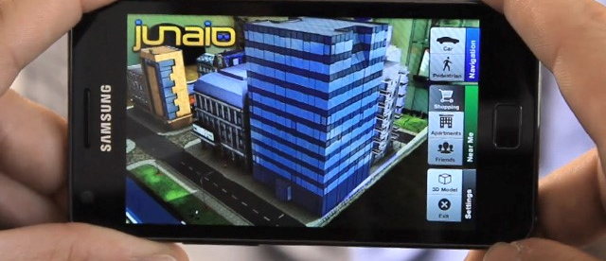
Metaio:
.

Slide 16
II. CƠ CHẾ HOẠT ĐỘNG CỦA HỆ THỐNG THỰC TẠI ẢO TĂNG CƯỜNG (6)
Vuforia
Vuforia SDK do hãng Qualcomm phát triển. Điểm mạnh của Vuforia chính là tính năng Recognition: Objects, Images, User-Defined Images, Cylinders, Text, Boxes, Frame Markers. Gần đây, các tính năng mới của Vuforia cũng thu hút rất nhiều sự quan tâm của giới lập trình viên như các tính năng: Smart Terrain, Extended Tracking, Background Effects, Video Playback, Virtual Button, Occlusion Management.
Bên cạnh đó Vuforia cũng có các tính năng mở rộng tích hợp cho các engine như Unity3D…, phát triển các ứng dụng đa nền tảng. Vuforia cung cấp bản miễn phí cho lập trình viên và thu phí trên hệ thống cloud lưu trữ hình ảnh với số lượng lớn hơn 1000 ảnh.

Slide 17
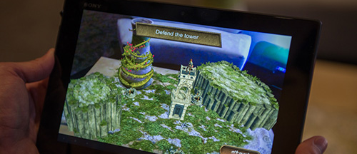
Vuforia.
.

Slide 18
II. CƠ CHẾ HOẠT ĐỘNG CỦA HỆ THỐNG THỰC TẠI ẢO TĂNG CƯỜNG (7)
Wikitude:
Wikitude SDK hỗ trợ khá nhiều tính năng cho AR, nổi bật là các tính năng về augmentation và visualization cho các mô hình 3D tĩnh và động.
Bên cạnh đó SDK này cũng hỗ trợ phát triển ứng dụng đa nền tảng cùng với hệ thống cloud. Wikitude phát triển nhiều bản phần mềm thương mại, với mức phí từ 590€ trở lên.

Slide 19
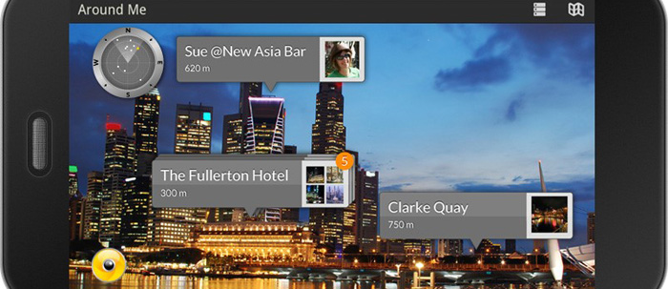
Wikitude.
.

Slide 20
II. CƠ CHẾ HOẠT ĐỘNG CỦA HỆ THỐNG THỰC TẠI ẢO TĂNG CƯỜNG (8)
Blippar:
Blippar cung cấp các nền tảng AR để phát triển các ứng dụng quảng cáo và phát hành nội dung.
Ưu điểm của Blippar là công nghệ nhận diện hình ảnh.

Slide 21
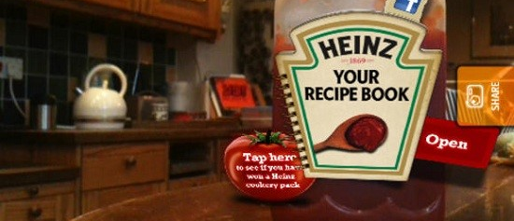
Blippar.
.

Slide 22
II. CƠ CHẾ HOẠT ĐỘNG CỦA HỆ THỐNG THỰC TẠI ẢO TĂNG CƯỜNG (9)
3. Hệ thống thực tại ảo tăng cường AR hoạt động như thế nào?
Không phải bất kỳ smartphone hay thiết bị điện tử nào cũng có thể sử dụng được thực tế ảo tăng cường.
Thay vào đó, để sử dụng được công nghệ này, thiết bị cần được trang bị hệ thống nhận biết vật thể, bao gồm mô tả vật thể là gì, hình dạng của vật thể, vị trí của vật thể trong không gian 3 chiều.

Slide 23
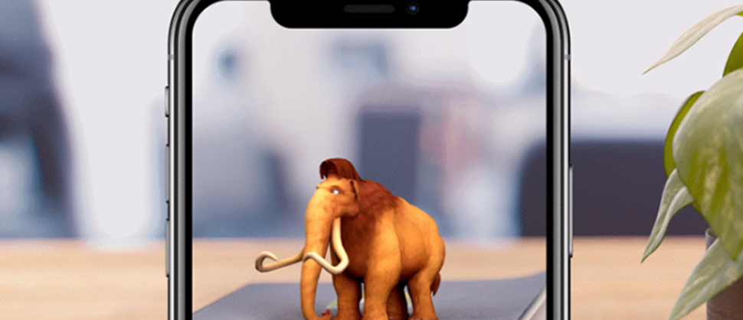
Tái lập hình ảnh của vật thể vào không gian thực
.

Slide 24
II. CƠ CHẾ HOẠT ĐỘNG CỦA HỆ THỐNG THỰC TẠI ẢO TĂNG CƯỜNG (10)
Sau đó sử dụng các thuật toán và công nghệ khác đi kèm để tái lập hình ảnh của vật thể vào không gian thực. Ví dụ, bạn tạo ra một chiếc ghế ảo, thiết bị của bạn cần tính toán sao cho đặt chiếc ghế đó vào không gian thật (nhà ở, văn phòng) sao cho chuẩn xác nhất theo kích thước thực tế.
AR sẽ ghi lại marker (điểm đánh dấu, ví dụ khuôn mặt của người dùng) và các lớp mà camera đã chụp được cùng nội dung số cần được hiển thị. Nếu bạn đang tự hỏi, “Nhưng AR làm vậy bằng cách nào?”, thì có lẽ bạn cần biết đến các công cụ hỗ trợ tạo trải nghiệm AR tuyệt vời trên cả thiết bị iOS và Android.

Slide 25
II. CƠ CHẾ HOẠT ĐỘNG CỦA HỆ THỐNG THỰC TẠI ẢO TĂNG CƯỜNG (11)
ARKit
ARKit là nền tảng AR do Apple phát triển. ARKit sử dụng chức năng People Occlusion để hiển thị nội dung ở phía trước hoặc sau lưng người dùng. ARKit có thể nhận diện đến ba khuôn mặt cùng lúc, cho phép người dùng cùng nhau trải nghiệm AR. Apple còn cung cấp các công cụ như Reality Composer và AR Quick Look để bạn dễ dàng tạo trải nghiệm AR hơn.
Bạn có thể truy cập trang web dành riêng cho AR của Apple để tìm hiểu thêm về ARKit.

Slide 26
II. CƠ CHẾ HOẠT ĐỘNG CỦA HỆ THỐNG THỰC TẠI ẢO TĂNG CƯỜNG (12)
ARCore
ARCore của Google sử dụng API để kích hoạt cảm biến trong thiết bị di động, cho phép cảm biến nhận diện môi trường và tương tác với thông tin.
ARCore bao gồm, theo dõi chuyển động (motion tracking), phân tích môi trường (environmental understanding) và ước lượng ánh sáng (light estimation).
Để hỗ trợ chia sẻ trải nghiệm AR, một số API đã có mặt trên cả Android và iOS. Để tìm hiểu thêm về ARCore.

Slide 27
II. CƠ CHẾ HOẠT ĐỘNG CỦA HỆ THỐNG THỰC TẠI ẢO TĂNG CƯỜNG (13)
ARKit của Apple hay ARCore của Google đều là các công cụ giúp bạn dễ dàng triển khai công nghệ AR, và sự thành công của các ứng dụng “đời đầu” như Pokemon GO và IKEA Place đã giúp các nhà phát triển có thêm động lực để tập trung đầu tư vào loại công nghệ tương tác này.
Những người chịu trách nhiệm cho chiến dịch marketing cũng có thể sử dụng AR để cải thiện trải nghiệm - như thêm các thông điệp và yếu tố mà người dùng có thể tương tác. Trong trường hợp của Volvo, công ty thậm chí còn đưa ra thêm một ứng dụng khác của AR, đó là lái thử trong môi trường thực tế ảo hỗn hợp (MR).

Slide 28
II. CƠ CHẾ HOẠT ĐỘNG CỦA HỆ THỐNG THỰC TẠI ẢO TĂNG CƯỜNG (14)
4. Phân loại AR.
Marker-Based Augmented Reality: Marker-based AR – AR dựa trên điểm cố định:
Đây là một trong những dạng AR được sử dụng nhiều nhất. Để kích hoạt nội dung được thực tế ảo, bạn cần đưa điện thoại hoặc máy tính bảng vào một điểm cố định như mã QR, bao bì sản phẩm hoặc logo doanh nghiệp.
Trong trường hợp này, camera của thiết bị sẽ được sử dụng để nhận diện marker (ví dụ mã vạch) để cung cấp các thông tin liên quan đến đối tượng đang có trên màn hình. Để loại hình AR này hoạt động hiệu quả, hình ảnh do camera chụp được phải rõ ràng, có thể được đánh dấu bởi các điểm riêng biệt. Catalog của Hector & Karger là một ví dụ sử dụng công nghệ Marker-based augmented reality.

Slide 29
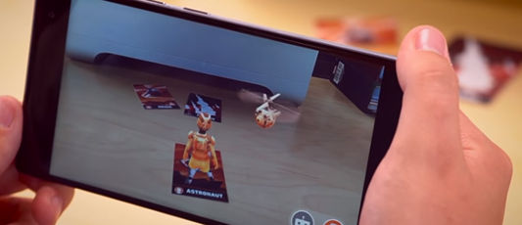
Ví dụ:
https://www.youtube.com/watch?v=jAmU0L_wfV0&feature=youtu.be&t=20s

Slide 30
II. CƠ CHẾ HOẠT ĐỘNG CỦA HỆ THỐNG THỰC TẠI ẢO TĂNG CƯỜNG (15)
Marker-less Augmented Reality.
Thông qua nguồn dữ liệu như gia tốc kế và chức năng theo dõi GPS, loại hình AR này có thể xác định vị trí và đo lường tốc độ. Thiết bị có thể hiển thị đối tượng phù hợp với môi trường của camera.
Markerles AR đặc biệt phù hợp với ứng dụng bản đồ, giúp người dùng tìm kiếm địa điểm dễ dàng trong khu vực; hoặc các ứng dụng cần xác định vị trí địa lý của người dùng.

Slide 31
II. CƠ CHẾ HOẠT ĐỘNG CỦA HỆ THỐNG THỰC TẠI ẢO TĂNG CƯỜNG (16)
Projection Augmented Reality.
Loại hình AR này sẽ phóng ánh sáng ảo vào không gian thực và chủ yếu được sử dụng cho các sự kiện có quy mô lớn, ít được áp dụng đối với marketing di động.
Trong video bên dưới, Microsoft Research sẽ giúp làm rõ trải nghiệm đến từ Projection-based augmented reality, hay còn được biết đến với tên gọi, Spatial augmented reality.
https://youtu.be/1rQKDwPQET4?t=2m4s

Slide 32
II. CƠ CHẾ HOẠT ĐỘNG CỦA HỆ THỐNG THỰC TẠI ẢO TĂNG CƯỜNG (17)
Superimposition Based Augmented Reality.
Loại hình AR này sử dụng chức năng nhận diện đối tượng để thay thế hoặc thay đổi hình ảnh thực. Nhận diện đối tượng đóng vai trò cực kỳ quan trọng để loại hình này hoạt động hiệu quả.
Khi bạn đặt một chiếc ghế sofa ảo vào phòng khách qua ứng dụng IKEA Place, thì công nghệ bạn đang sử dụng chính là Superimposition-based augmented reality.
https://youtu.be/qMGVCMucrsc

Slide 33
II. CƠ CHẾ HOẠT ĐỘNG CỦA HỆ THỐNG THỰC TẠI ẢO TĂNG CƯỜNG (18)
1. Phần cứng.
Các thành phần phần cứng cho thực tế tăng thêm là: bộ vi xử lý, màn hình hiển thị, cảm biến và thiết bị đầu vào.
Các thiết bị tính toán di động hiện đại như điện thoại thông minh và máy tính bảng chứa các yếu tố này thường bao gồm camera và bộ cảm biến MEMS như gia tốc, GPS và la bàn trạng thái rắn, làm cho chúng trở thành nền tảng AR phù hợp.

Slide 34
II. CƠ CHẾ HOẠT ĐỘNG CỦA HỆ THỐNG THỰC TẠI ẢO TĂNG CƯỜNG (19)
Hiển thị:
Các công nghệ khác nhau được sử dụng trong việc hiển thị thực tế bổ sung, bao gồm hệ thống chiếu quang, màn hình, thiết bị cầm tay, và hệ thống hiển thị đeo trên cơ thể người.
Một màn hình gắn vào đầu (LNG) và là một màn hình bị mòn trên trán như một người khai thác hay mũ bảo hiểm. HMDs nơi hình ảnh của cả thế giới vật chất và các đối tượng ảo hơn của người dùng lĩnh vực xem.
Hiện đại HMDs thường sử dụng bộ cảm biến cho sáu độ tự do giám sát cho phép các hệ thống để sắp xếp ảo thông tin đến các thế giới vật chất và điều chỉnh cho phù hợp với các người dùng cái đầu của phong trào. HMDs có thể cung cấp VR với người sử dụng điện thoại di động và cộng tác kinh nghiệm.

Slide 35
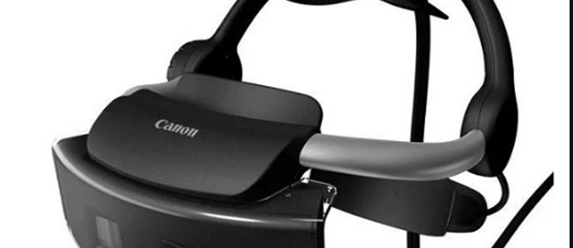
Kính mắt
.

Slide 36
II. CƠ CHẾ HOẠT ĐỘNG CỦA HỆ THỐNG THỰC TẠI ẢO TĂNG CƯỜNG (20)
Kính mắt:
AR màn hình có thể được thực hiện trên các thiết bị giống như kính.
Phiên bản gồm kính mà sử dụng máy ảnh để ngăn chặn những cái nhìn thế giới thực và hiển thị lại của nó tăng cường xem qua các thị kính và thiết bị, trong đó AR hình ảnh chiếu thông qua hoặc phản ánh ra khỏi bề mặt của kính của lenspieces.

Slide 37
II. CƠ CHẾ HOẠT ĐỘNG CỦA HỆ THỐNG THỰC TẠI ẢO TĂNG CƯỜNG (21)
Một đầu hiển thị (HUD) là một hiển thị trong suốt mà trình bày dữ liệu mà không đòi hỏi người sử dụng để quan điểm thông thường.
Một thân công nghệ để tăng cường thực tế, heads-lên màn hình hiển thị đã đầu tiên phát triển cho phi công trong những năm 1950, chiếu đơn giản dữ liệu chuyến bay vào dòng họ của nhìn thấy, do đó, cho phép họ giữ "đầu lên" và không nhìn xuống các dụng cụ.
Gần mắt tăng cường thực tế thiết bị có thể được sử dụng như di động đầu lên màn hình như họ có thể thấy dữ liệu thông tin và hình ảnh trong khi dùng xem thế giới thực.

Slide 38
II. CƠ CHẾ HOẠT ĐỘNG CỦA HỆ THỐNG THỰC TẠI ẢO TĂNG CƯỜNG (22)
Nhiều định nghĩa của tăng cường thực tế chỉ định nghĩa nó là đè các thông tin này, về cơ bản là những gì một đầu hiển thị không, tuy nhiên, thực tế mà nói, tăng cường thực tế là dự kiến đến bao gồm đăng ký và theo dõi giữa chồng nhận thức, cảm giác, thông tin, dữ liệu, và hình ảnh và một số phần của thế giới thực.
CrowdOptic, hiện có một ứng dụng điện thoại áp dụng các thuật toán và tam giác kỹ thuật để dữ liệu ảnh bao gồm vị GPS, la bàn đi, và một dấu thời gian để đi đến một ý nghĩa tương đối giá trị cho ảnh đối tượng. CrowdOptic công nghệ có thể được sử dụng bởi Kính Google người sử dụng để tìm hiểu nơi để nhìn vào một thời điểm nhất định trong thời gian.

Slide 39
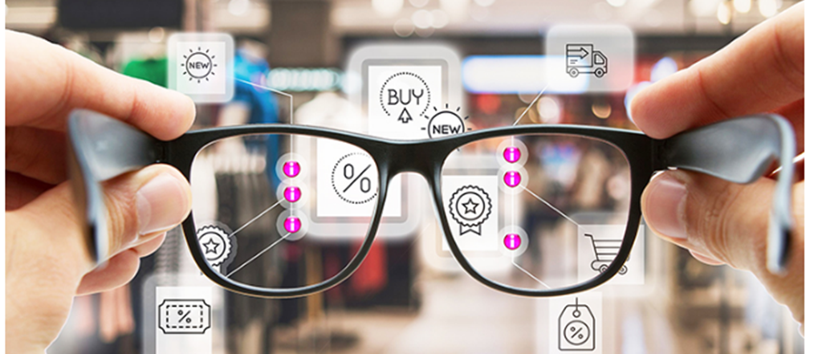
HUD
Một đầu hiển thị (HUD) là một hiển thị trong suốt..

Slide 40
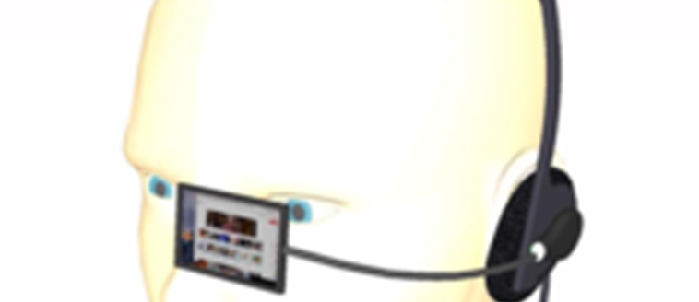
Tai nghe máy tính.
.

Slide 41
II. CƠ CHẾ HOẠT ĐỘNG CỦA HỆ THỐNG THỰC TẠI ẢO TĂNG CƯỜNG (23)
Kính áp tròng:
Kính áp tròng mà hiển thị AR hình ảnh đang được phát triển. Những robot kính áp tròng có thể chứa các yếu tố cho hiển thị nhúng vào ống kính đó được tích hợp mạch, đèn Led và một ăng-ten cho truyền thông không dây.
Liên lạc viên đầu tiên ống kính hiển thị đã được báo cáo trong năm 1999, sau đó, 11 năm sau trong năm 2010 và 2011. Một phiên bản của kính áp tròng phát triển trong quân đội Hoa kỳ, được thiết kế để hoạt động với AR kính, cho phép binh lính để tập trung vào gần để mắt AR hình ảnh trên kính và xa đối tượng thế giới thực cùng một lúc.

Slide 42
II. CƠ CHẾ HOẠT ĐỘNG CỦA HỆ THỐNG THỰC TẠI ẢO TĂNG CƯỜNG (24)
Nhiều nhà khoa học đã làm việc trên kính áp tròng có khả năng khác nhau nhiều công nghệ những kỳ công. Các công ty Samsung đã làm việc trên một tròng là tốt. Ống kính này, khi hoàn tất, có nghĩa là có một camera trên ống kính chính nó.
Các thiết kế được thiết kế để có bạn chớp mắt để kiểm soát của nó diện cho ghi có mục tiêu.
Nó cũng có thể dùng để kết nối với điện thoại của bạn xem lại đoạn phim, và kiểm soát nó riêng. Khi thành công, ống kính sẽ có một camera, hoặc biến bên trong của nó. Người ta nói rằng nó có thể là bất cứ điều gì từ sáng đến một cảm biến nhiệt độ.

Slide 43
II. CƠ CHẾ HOẠT ĐỘNG CỦA HỆ THỐNG THỰC TẠI ẢO TĂNG CƯỜNG (25)
Trong thực tế tăng cường sự phân biệt giữa hai chế độ khác biệt của việc theo dõi, được gọi là "đánh dấu" và "markerless". Đánh dấu có tín hiệu hình ảnh đó kích hoạt các màn hình của các thông tin ảo .
Một mảnh giấy với một số khác biệt hình có thể được sử dụng. Máy ảnh nhận ra hình bằng cách xác định cụ thể pointsin bản vẽ. Markerless cũng được gọi là tức thì theo dõi không sử dụng đánh dấu.
Thay vào đó, dùng vị trí của đối tượng trong các camera tốt nhất là trong một máy bay ngang.Nó sử dụng bộ cảm biến di động thiết bị phát hiện chính xác thế giới thực môi trường, như các vị trí của các bức tường và điểm giao nhau.

Slide 44
II. CƠ CHẾ HOẠT ĐỘNG CỦA HỆ THỐNG THỰC TẠI ẢO TĂNG CƯỜNG (26)
Ảo võng mạc màn hình:
Một ảo võng mạc hiển thị (VRD) là một cá nhân hiển thị thiết bị được triển khai ở các trường Đại học Washington's con Người Diện phòng Thí nghiệm công Nghệ.
Với công nghệ này, một màn hình hiển thị được quét trực tiếp vào đường võng mạc của một người.
Xem có thể thấy những gì xuất hiện được một thông thường hiển thị trôi nổi trong không gian.

Slide 45
II. CƠ CHẾ HOẠT ĐỘNG CỦA HỆ THỐNG THỰC TẠI ẢO TĂNG CƯỜNG (27)
EyeTap:
Các EyeTap (cũng được biết đến như là thế Hệ 2 Ly) chụp tia sáng đó, nếu không sẽ đi qua trung tâm của các ống kính mắt của những người mặc, và thay thế tổng hợp máy tính điều khiển ánh sáng cho mỗi ray của ánh sáng.
Các thế Hệ-4 Ly (tia Laser EyeTap) cũng tương tự như VRD (tức là nó sử dụng một máy tính điều khiển bằng laser nguồn sáng) ngoại trừ việc nó cũng có chiều sâu vô hạn của sự tập trung và gây ra mắt để bản thân, có hiệu lực, chức năng như một máy ảnh và một màn hình bằng cách chính xác liên kết với mắt và tái tổng hợp (laser trong ánh sáng) các tia sáng vào mắt.

Slide 46
II. CƠ CHẾ HOẠT ĐỘNG CỦA HỆ THỐNG THỰC TẠI ẢO TĂNG CƯỜNG (28)
Cầm tay:
Một cầm tay hiển thị sử dụng một màn hình nhỏ đó phù hợp trong một bàn tay của người dùng. Cầm tay tất cả các giải pháp AR đến ngày lựa chọn cho video xem qua.
Ban đầu, cầm tay AR làm việc chuẩn đánh dấu, và sau đó GPS đơn vị và quà tặng sôi nổi cảm biến như kỹ thuật số la bàn và sáu độ của tự do tốc–con quay hồi chuyển.
Hôm nay SLAM markerless máy theo dõi như PTAM đang bắt đầu đi vào sử dụng. Cầm tay hiển thị AR hứa hẹn sẽ là người đầu tiên thành công thương mại cho AR công nghệ.

Slide 47
II. CƠ CHẾ HOẠT ĐỘNG CỦA HỆ THỐNG THỰC TẠI ẢO TĂNG CƯỜNG (29)
Hai chính lợi thế của cầm tay AR là bản chất di động của các thiết bị cầm tay và tính chất phổ biến của điện thoại chụp ảnh.
Các nhược điểm là hạn chế vật lý của các người cần phải giữ các thiết bị cầm tay ra trước mặt chúng ở tất cả thời gian, cũng như sự bóp méo ảnh hưởng của cổ điển rộng-góc cạnh điện thoại di động, máy ảnh khi so sánh với thế giới thực, như là xem qua mắt.
Những vấn đề phát sinh từ các người cần phải giữ các thiết bị cầm tay (manipulability) và cảm nhận được những hình ảnh chính xác (dễ hiểu) đã tóm tắt vào HARUS khả năng sử dụng bảng câu hỏi.

Slide 48
II. CƠ CHẾ HOẠT ĐỘNG CỦA HỆ THỐNG THỰC TẠI ẢO TĂNG CƯỜNG (30)
Không gian:
Không gian thực tế tăng cường (SAR) làm tăng thế giới thực vật và những cảnh mà không sử dụng đặc biệt hiển thị như màn hình, gắn vào đầu, hiển thị hoặc các thiết bị cầm tay. SAR làm cho việc sử dụng kỹ thuật số chiếu để hiển thị đồ họa thông tin vào vật lý.
Sự khác biệt quan trọng trong SAR là màn hình tách ra từ những người sử dụng các hệ thống. Bởi vì màn hình này không liên kết với mỗi người SAR cân tự nhiên lên để nhóm của người sử dụng, do đó, cho phép collocated sự hợp tác giữa người sử dụng.

Slide 49
II. CƠ CHẾ HOẠT ĐỘNG CỦA HỆ THỐNG THỰC TẠI ẢO TĂNG CƯỜNG (31)
Không gian:
Không gian thực tế tăng cường (SAR) làm tăng thế giới thực vật và những cảnh mà không sử dụng đặc biệt hiển thị như màn hình, gắn vào đầu, hiển thị hoặc các thiết bị cầm tay. SAR làm cho việc sử dụng kỹ thuật số chiếu để hiển thị đồ họa thông tin vào vật lý. Sự khác biệt quan trọng trong SAR là màn hình tách ra từ những người sử dụng các hệ thống. Bởi vì màn hình này không liên kết với mỗi người SAR cân tự nhiên lên để nhóm của người sử dụng, do đó, cho phép collocated sự hợp tác giữa người sử dụng.
Ví dụ như bóng đènđiện thoại di động, máy chiếu, ảo bàn, và máy chiếu thông minh. Bóng đèn bắt chước và thực tế cải bởi chiếu hình ảnh vào trung lập các đối tượng, cung cấp cơ hội để nâng cao của đối tượng xuất hiện với vật liệu của một đơn vị - một máy camera, và biến.

Slide 50
II. CƠ CHẾ HOẠT ĐỘNG CỦA HỆ THỐNG THỰC TẠI ẢO TĂNG CƯỜNG (32)
Các ứng dụng bao gồm bàn và tường dự. Một sự đổi mới, mở Rộng Ảo Bảng phân tách các ảo từ thực sự bằng bao gồm cả tách chùm gương gắn vào trần nhà ở một góc điều chỉnh. Ảo giới thiệu, có sử dụng tách chùm gương cùng với nhiều đồ họa màn hình cung cấp một phương tiện tương tác của cùng một lúc tham gia với các ảo và sự thật. Nhiều hơn triển khai và cấu hình hãy không gian tăng cường thực tế hiển thị một ngày càng hấp dẫn tương tác thay thế.
Một SAR hệ thống có thể hiển thị trên bất kỳ số bề mặt của một thiết lập trong nhà một lúc. SAR hỗ trợ cả một hình đồ họa và thụ động, xúc cảm giác cho cuối dùng. Người có thể chạm vào vật thể trong một quá trình cung thụ động xúc giác.

Slide 51
II. CƠ CHẾ HOẠT ĐỘNG CỦA HỆ THỐNG THỰC TẠI ẢO TĂNG CƯỜNG (33)
Theo dõi:
Hiện đại điện thoại di động tăng cường-hệ thống thực tế sử dụng một hoặc nhiều điều sau đây theo dõi công nghệ: máy ảnh kỹ thuật số, và cảm biến quang học, gia tốc, GPS, con quay hồi chuyển, rắn la bàn, RFID và cảm biến không dây.
Các công nghệ này cung cấp mức độ khác nhau của chính xác. Quan trọng nhất là vị trí và định hướng của các người dùng cái đầu của mình.
Theo dõi các người dùng bàn tay của(s) hoặc một cầm tay thiết bị đầu vào có thể cung cấp một 6DOF kỹ thuật tương tác.

Slide 52
II. CƠ CHẾ HOẠT ĐỘNG CỦA HỆ THỐNG THỰC TẠI ẢO TĂNG CƯỜNG (34)
Mạng:
Điện thoại di động tăng cường, các ứng dụng thực tế đang được phổ biến do nhiều thông qua điện thoại di động và đặc biệt là mặc thiết bị.
Tuy nhiên, họ thường dựa vào tính toán mạnh tầm nhìn máy tính toán với trễ yêu cầu. Để bù đắp cho sự thiếu sức mạnh tính toán, giảm tải dữ liệu để xử lý một xa máy được thường xuyên mong muốn.
Tính toán giảm tải giới hạn chế trong các ứng dụng, đặc biệt là trong điều kiện của trễ và băng thông. Mặc dù có rất nhiều thời gian thực phương tiện vận chuyển giao thức đó là sự cần thiết cho sự hỗ trợ từ cơ sở hạ tầng mạng như vậy.

Slide 53
II. CƠ CHẾ HOẠT ĐỘNG CỦA HỆ THỐNG THỰC TẠI ẢO TĂNG CƯỜNG (35)
Thiết bị đầu vào:
Cho phép bạn tương tác với thế giới ảo: bộ dò tìm vị trí (position tracking), bộ giao diện định vị (Navigation interfaces). bộ giao diện cử chỉ (Gesture interfaces)
Kỹ thuật bao gồm hướng dẫn người dùng sử dụng lời nói và cử chỉ để xác nhận, hệ thống đó giải thích một động tác của người dùng bằng hình ảnh phát hiện hoặc từ bộ cảm biến nhúng trong một thiết bị ngoại vi như một cây đũa thần, bút, trỏ, găng tay, hoặc khác cơ thể mặc.

Slide 54
II. CƠ CHẾ HOẠT ĐỘNG CỦA HỆ THỐNG THỰC TẠI ẢO TĂNG CƯỜNG (36)
Thiết bị đầu ra:
Hhiển thị đồ họa để nhìn được đối tượng 3D nổi. Thiết bị âm thanh, bộ phản hồi cảm giác (Haptic feedback như găng tay), bộ phản hồi xung lực để tạo ra lực tác động như khi đi đường xóc.
Một hệ thống VR bình thường thì chỉ cần âm thanh là đủ. Nếu bạn muốn trải nghiệm được tốt hơn thì có thể sử dụng đến những thiết bị đầu ra khác.
Máy tính:
là bộ xử lí đồ họa, nó cho phép môi trường thực tế ảo chạy một cách trơn tru. Nó có thể là điện thoại, máy vi tính.

Slide 55
II. CƠ CHẾ HOẠT ĐỘNG CỦA HỆ THỐNG THỰC TẠI ẢO TĂNG CƯỜNG (37)
Phần mềm:
Bất kỳ VR nào cũng phải đáp ứng 2 công dụng chính là tạo hình và mô phỏng.
Việc tạo hình thì có thể thực hiện trên chính phần mềm đó hay sử dụng phần mềm trung gian như các phần mềm đồ họa AutoCAD, 3d Studio, 3Ds Max, Maya.
Mô phỏng ở đây là khả năng mô phỏng các phản ứng vật lý như động học, va chạm, động lực học và mô phỏng ứng xử của đối tượng như áo dính nước thì màu áo phải đậm hơn, chiếc cốc rơi xuống bể.

Slide 56
II. CƠ CHẾ HOẠT ĐỘNG CỦA HỆ THỐNG THỰC TẠI ẢO TĂNG CƯỜNG (38)
Ưu điểm.
AR có ưu điểm là đưa thêm được nhiều thứ ảo vào thế giới thật.
Vậy thì việc sản xuất sẽ trở nên thuận tiện hơn rất nhiều nếu như nhìn vào máy móc, thiết bị nào cũng có thể thấy được đầy đủ các thông tin chi tiết, trạng thái ra sao, cần phải nâng cấp như thế nào.
Rất tiện lợi, tiết kiệm được thời gian, tăng độ chính xác cho công việc.

Slide 57
II. CƠ CHẾ HOẠT ĐỘNG CỦA HỆ THỐNG THỰC TẠI ẢO TĂNG CƯỜNG (39)
Nhược điểm.
VR hiện tại thì smartphone tuy tiện nhưng hơi hạn chế về hiệu năng, để có trải nghiệm tốt nhất, người dùng cần sử dụng các thiết bị chuyên dụng (máy VR).
Hiện tại số lượng thiết bị VR và AR bán ra không nhiều, hiện tại phiên bản AR thương mại chỉ có mỗi điện thoại. Kính Hololens thậm chí còn chưa bán ra.
Lượng thiết bị AR hiện tại chỉ có mỗi iPhone và một vài thiết bị Android. Apple và Google đã hỗ trợ các hệ điều hành của họ các bộ Kit để lập trình viên có thể lập trình.
VR và AR đang khó khăn để tiếp cận tuy nhiên các khó khăn của VR/AR đang dần được khắc phục.

Slide 58
III. SỰ KHÁC NHAU GIỮA THỰC TẾ ẢO (VR) VÀ THỰC TẠI ẢO TĂNG CƯỜNG (AR) (1)
Sự kiện kính thực tế ảo ra mắt trên toàn thế giới đã mang tới sự chú ý không hề nhỏ tới mọi người, đặc biệt với những ai yêu thích khám phá công nghệ. Thông qua thiết bị trung gian này, người dùng có thể chìm đắm và trải nghiệm công nghệ thực tế ảo, không gian phim 3D hay chơi game theo một phong cách hoàn toàn mới lạ và độc đáo hơn bao giờ hết.
Và với khái niệm thực tế ảo VR đã trở nên vô cùng quen thuộc thì thực tế tăng cường AR cũng là khái niệm hot không kém. Vậy AR và VR giống nhau hay khác nhau? Và 2 công nghệ này đang được áp dụng vào cuộc sống thực tế như thế nào?

Slide 59
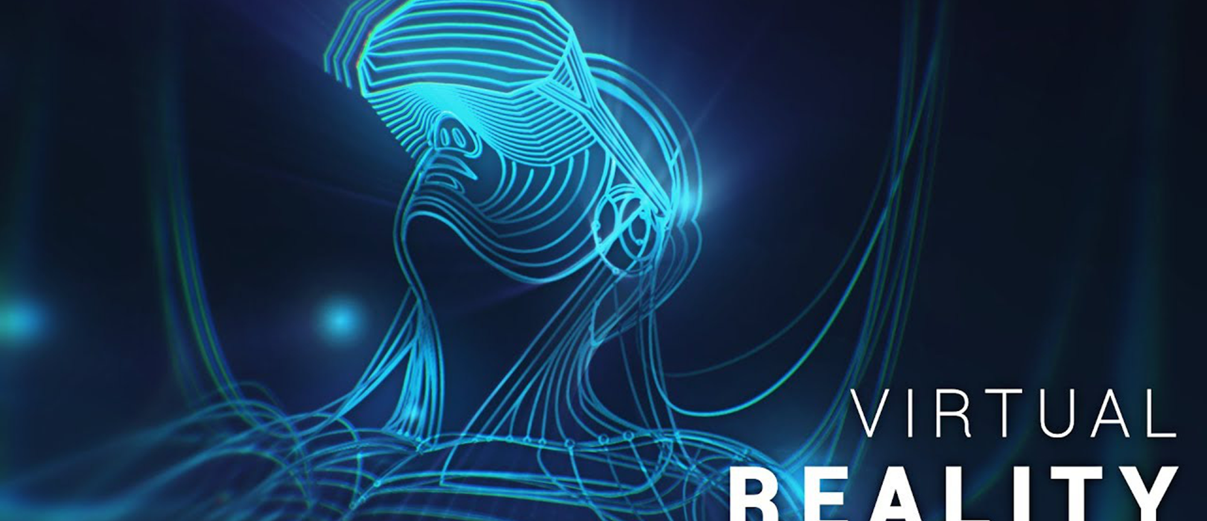
Virtual Reality - VR
Nguồn: Aperture

Slide 60
III. SỰ KHÁC NHAU GIỮA THỰC TẾ ẢO (VR) VÀ THỰC TẠI ẢO TĂNG CƯỜNG (AR) (2)
VR là cụm từ viết tắt của Virtual Reality và chúng ta có thể dễ dàng tìm kiếm cho mình kính thực tế ảo VR trên thị trường hiện nay như Samsung Gear VR, Google Cardboard,...
Người dùng sẽ được trải nghiệm một thế giới ảo trong game, phim 3D mới lạ, khác hoàn toàn. Khi người dùng sử dụng kính thực tế ảo, bạn gần như lạc mình với thế giới ảo do toàn bộ tầm nhìn đều được bao phủ bởi thiết bị.
Một thế giới của những phi thuyền không gian, những khu rừng cổ đại ngàn năm hay bầu trời rộng lớn bao la với những hành tinh xa xôi,... Tất cả đều là những khung cảnh ảo được tạo nên từ máy tính hoặc điện thoại.

Slide 61
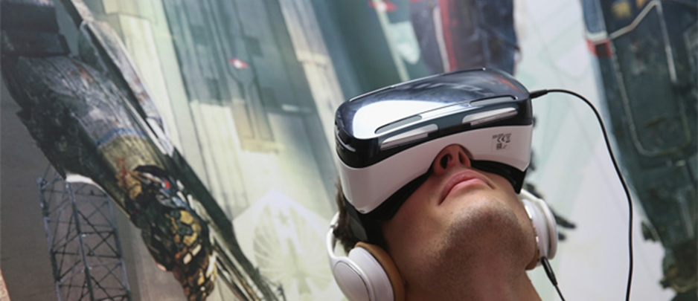
Công nghệ thực tế ảo VR.
.

Slide 62
III. SỰ KHÁC NHAU GIỮA THỰC TẾ ẢO (VR) VÀ THỰC TẠI ẢO TĂNG CƯỜNG (AR) (3)
1. VR là gì?
VR (Virtual Reality) hay được gọi là Thực tế ảo, là loại công nghệ sẽ đưa bạn vào một thế giới hoàn toàn ảo do máy tính tạo ra. Nó chuyển bạn từ môi trường với những đồ vật có thật ở xung quanh sang một môi trường ảo, nơi mà bạn thực sự trở thành một phần của nó và tương tác với nó theo những cách khác nhau.
Bên cạnh việc tạo ra cho người dùng các trải nghiệm về hình ảnh ảo, công nghệ VR còn tương tác với người qua những giác quan khác như thính giác, khứu giác và xúc giác.

Slide 63
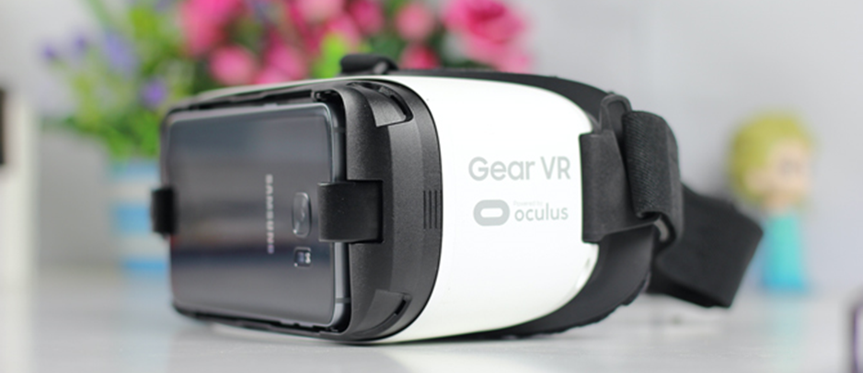
Kính thực tế ảo VR
.

Slide 64
III. SỰ KHÁC NHAU GIỮA THỰC TẾ ẢO (VR) VÀ THỰC TẠI ẢO TĂNG CƯỜNG (AR) (4)
Đặc tính của thực tế ảo đó là sự hòa nhập (immersive).
Thuật ngữ này mô tả cảm giác của bạn khi được đưa vào thế giới VR: bạn cảm thấy thế giới đó có thật không, bạn có thấy được hết những đối tượng trong đó hay không, bạn có cảm thấy như mình đang sống trong một không gian hoàn toàn mới hay không.
Sự hòa nhập này một phần đến từ việc kính thực tế ảo sẽ bao phủ hết tầm nhìn của mắt nên bạn sẽ không thấy gì ngoài đời thật cả.

Slide 65
III. SỰ KHÁC NHAU GIỮA THỰC TẾ ẢO (VR) VÀ THỰC TẠI ẢO TĂNG CƯỜNG (AR) (5)
Trên thực tế, công nghệ thực tế ảo đã manh nha xuất hiện từ những năm 1990. Lúc đó, người người nhà nhà trên khắp thế giới đã nói về việc làm ra những sản phẩm VR lớn nhưng hầu hết đều thất bại vì nhiều lý do: sức xử lý của máy tính chưa đủ mạnh, cộng đồng chưa nhiều, chi phí đắt đỏ, trải nghiệm chưa tốt (đây là lý do lớn nhất).
Đến tận những năm gần đây khi công nghệ vi xử lí đã phát triển mạnh, cho ra đời những con chip nhỏ nhưng có hiệu suất xử lí ngang với máy tính thì công nghệ VR mới bắt đầu có đủ nền tảng để xây dựng.
Hiện nay, công nghệ VR đã trở nên phổ biến trong lĩnh vực giải trí, nhất là VR game với những bộ VR-gear của Samsung hay Valve.

Slide 66
III. SỰ KHÁC NHAU GIỮA THỰC TẾ ẢO (VR) VÀ THỰC TẠI ẢO TĂNG CƯỜNG (AR) (7)
2. AR là gì?
AR (Augmented Reality) hay còn gọi là Thực tế tăng cường, là góc nhìn trực tiếp hay gián tiếp về môi trường vật lý, thực tế nơi mà các yếu tố được "tăng cường" bởi các thông tin nhận thức do máy tính tạo ra trên nhiều phương thức cảm quan, bao gồm thị giác, thính giác, xúc giác, và khứu giác.
Nói một cách dễ hiểu hơn, công nghệ AR sẽ phủ lên quang cảnh thực tế một số vật thể ảo do máy tính tạo ra, khiến cho tầm nhìn tổng quan của bạn trở nên phong phú hơn. Nếu nói VR là một thế giới ảo hoàn toàn thì AR chính là thế giới kết hợp giữa thực và ảo.

Slide 67
III. SỰ KHÁC NHAU GIỮA THỰC TẾ ẢO (VR) VÀ THỰC TẠI ẢO TĂNG CƯỜNG (AR) (8)
Một ví dụ dễ thấy của công nghệ AR chính là game Pokemon GO. Qua việc trải nghiệm game bằng thiết bị di động, bạn sẽ thấy những sinh vật Pokemon ảo xuất hiện đi đứng ngay trên những con đường, gò đá hay bờ tường ngoài thế giới thật.
Với một số thiết bị cao cấp hơn, ví dụ như kính AR Hololens của hãng Microsoft, bạn không chỉ có thể xem mà còn có thể chạm và tương tác với những vật thể ảo đó.
Hiện nay công nghệ này đã khá phổ biến trên smartphone với công nghệ AR Camera và được ứng dụng vào một số lĩnh vực vi dụ như mua hàng, cho phép bạn xem được ảnh thực tế của sản phẩm trước khi mua.

Slide 68
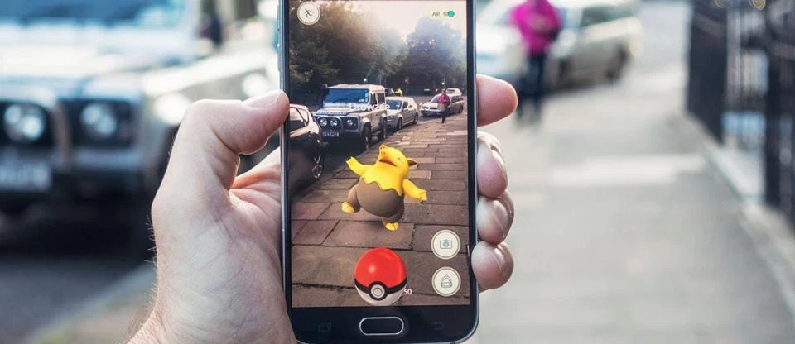
Công nghệ tăng cường thực tế - AR.
Điển hình trò chơi Pokemon Go.

Slide 69
III. SỰ KHÁC NHAU GIỮA THỰC TẾ ẢO (VR) VÀ THỰC TẠI ẢO TĂNG CƯỜNG (AR) (9)
3. Sự khác nhau giữa AR và VR
Sự khác biệt dễ thấy nhất giữa AR và VR đó là thiết bị đi kèm. Với VR cần phải có một bộ thiết bị thực tế ảo (VR gear) đi kèm với một bộ xử lí mạnh như máy tính, và bạn hoàn toàn phụ thuộc vào bộ thiết bị đắt tiền này để trải nghiệm VR. Còn với AR thì dễ hơn, hiện nay ở mức độ phổ thông thì chỉ cần một chiếc smartphone là bạn đã có thể được trải nghiệm công nghệ AR.
cũng vì không cần đến thiết bị đắt tiền mà AR cũng trở nên phổ biến hơn VR, và AR có thể được ứng dụng vào nhiều lĩnh vực thực tế hơn như mua hàng, dạy học, trong khi VR lại thiên về giải trí và trải nghiệm cá nhân.

Slide 70
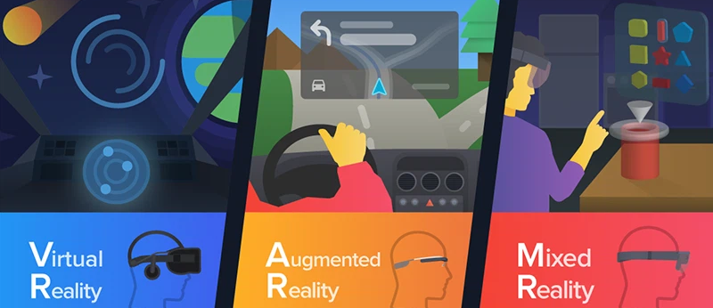
.
.

Slide 71
III. SỰ KHÁC NHAU GIỮA THỰC TẾ ẢO (VR) VÀ THỰC TẠI ẢO TĂNG CƯỜNG (AR) (10)
Tương tác ảo (AR - Augmented Reality) tập trung vào việc kết hợp giữa thế giới thực và thông tin ảo. Thông qua các thiết bị như kính thông minh hay điện thoại thông minh cho phép người dùng vẫn nhìn thấy các sự vật của thế giới thực cùng những thông tin kỹ thuật số tương ứng kèm theo.
Thực tế ảo (VR - Virtual Reality) sử dụng các thiết bị mô phỏng để tác động lên các giác quan như thị giác, thính giác, xúc giác nhằm giảm nhận thức người dùng với môi trường thực xung quanh xuống thấp nhất và đưa họ nhập vai hoàn toàn vào không gian ảo.
Tóm lại, AR bổ sung thêm thông tin cho thực tế xung quanh bạn, trong khi VR sẽ chuyển bạn sang một dạng thực tế mô phỏng khác. Để biết rõ hơn, mời các bạn xem infographic sau:

Slide 72
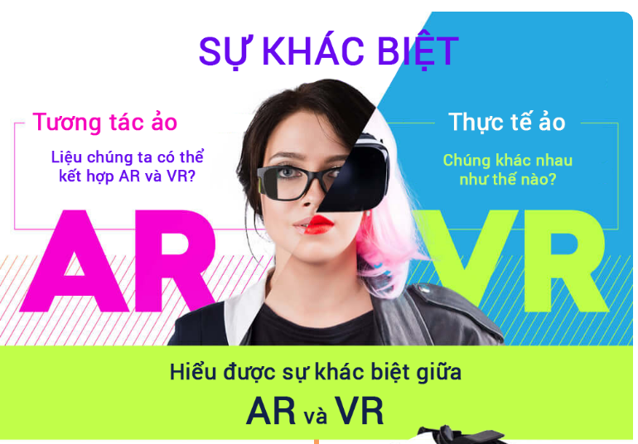

Slide 73
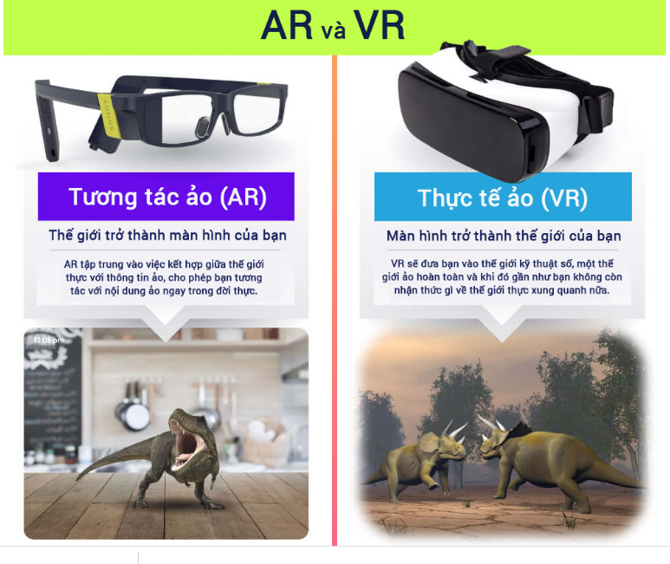

Slide 74
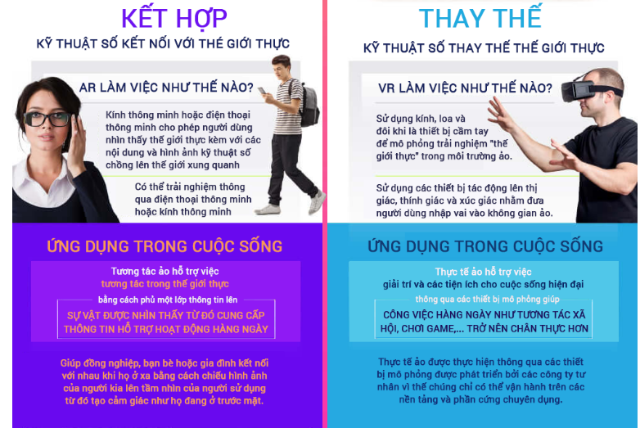

Slide 75
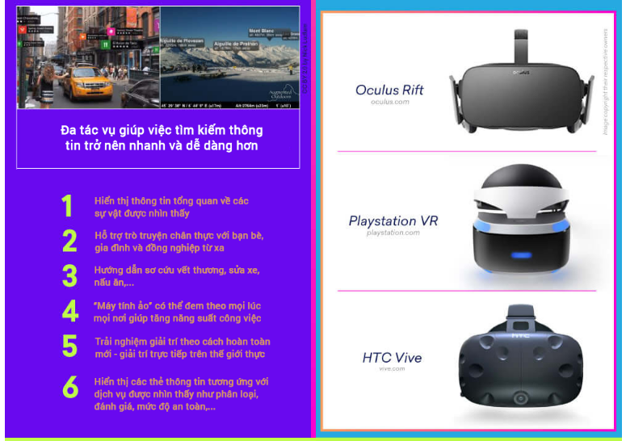

Slide 76
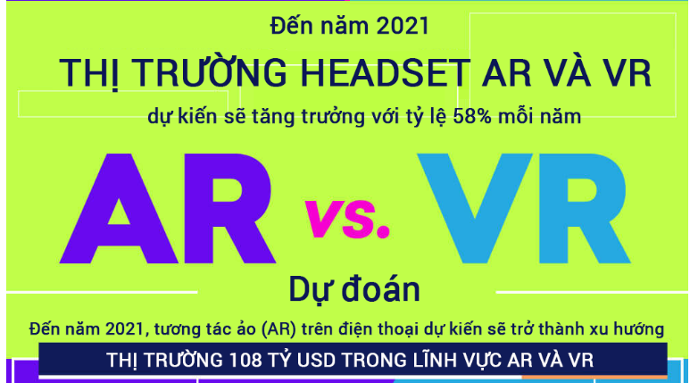

Slide 77
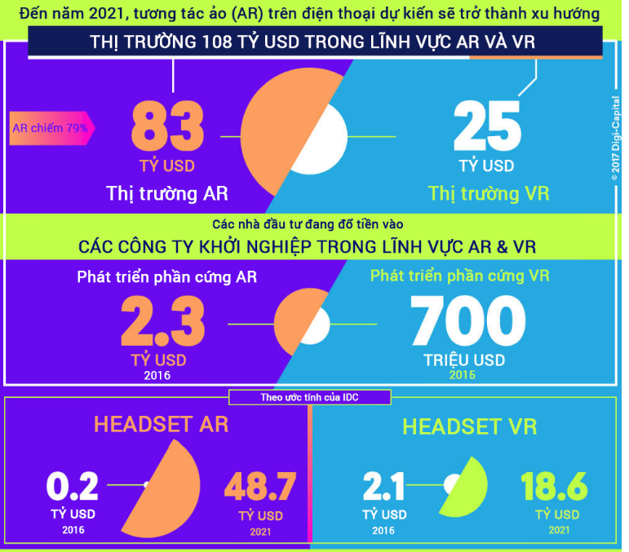

Slide 78
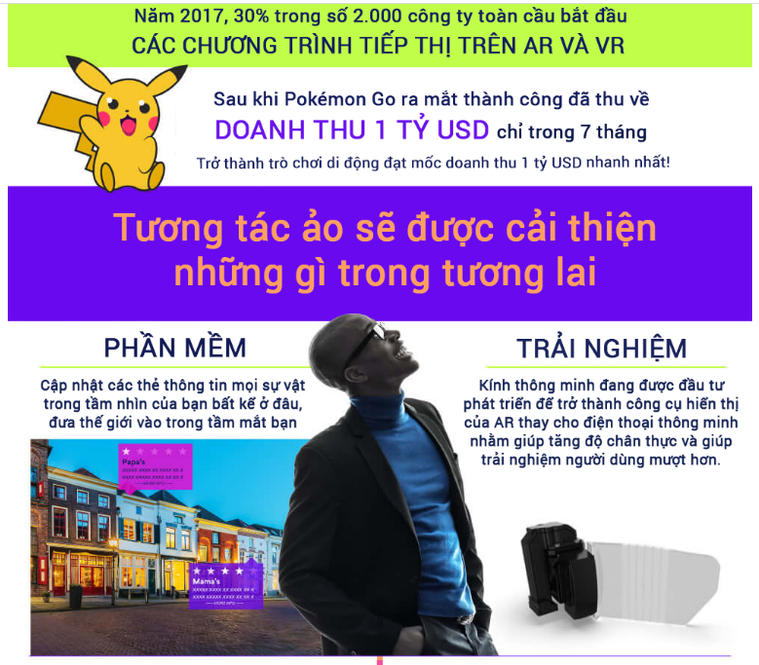

Slide 79


Slide 80
Nguồn: visualistan.com
.

Slide 81
IV. ỨNG DỤNG VÀ XU HƯỚNG PHÁT TRIỂN CỦA THỰC TẠI ẢO TĂNG CƯỜNG (1)
1. Lĩnh vực trò chơi.
Cùng với sự phát triển ngày càng mạnh mẽ của smartphone và tablets, thị trường game cho nền tảng di động càng ngày sôi động.
Bên cạnh các game truyền thống, thể loại game AR đã mang đến cho người chơi nhiều trải nghiệm mới mẻ.

Slide 82
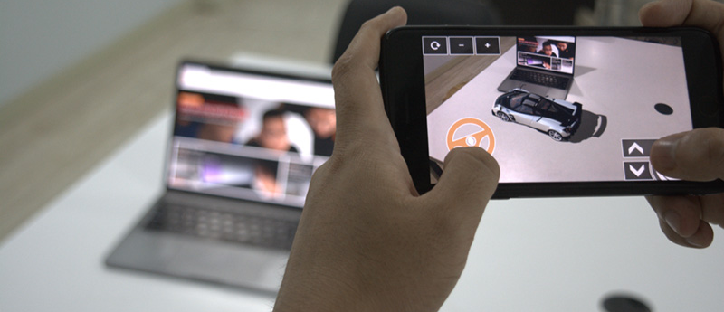
Đua xe AR - STDIO Solutions.
Game

Slide 83
IV. ỨNG DỤNG VÀ XU HƯỚNG PHÁT TRIỂN CỦA THỰC TẠI ẢO TĂNG CƯỜNG (1)
2. Lĩnh vực quảng cáo.
Các dịch vụ quảng cáo phát triển trên nền tảng AR đã chứng tỏ được tiềm năng của mình trong những năm gần đây.
Bên cạnh những ứng dụng nhận diện sản phẩm, các ứng dụng AR hỗ trợ bán hàng qua mạng của các nhà sản xuất lớn cũng có một tầm ảnh hưởng nhất định.

Slide 84
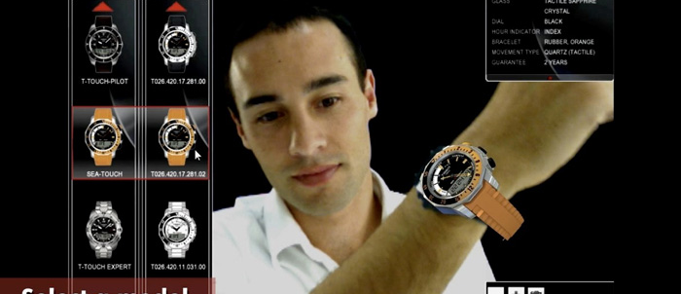
Thử đồng hồ bằng ứng dụng AR của Touch.
.

Slide 85
IV. ỨNG DỤNG VÀ XU HƯỚNG PHÁT TRIỂN CỦA THỰC TẠI ẢO TĂNG CƯỜNG (3)
3. Lĩnh vực bảo trì – sửa chữa sản phẩm.
Là tiền đề cho sự ra đời của AR, các ứng dụng bảo trì – sửa chữa sản phẩm ngày càng được phát triển chi tiêt hóa các thành phần của sản phẩm.

Slide 86
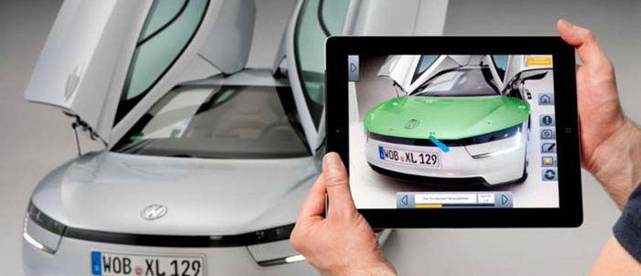
Sửa chữa xe ô tô thông qua các thông số cung cấp từ ứng dụng AR.
Thông tin hóa các chi tiết.

Slide 87
IV. ỨNG DỤNG VÀ XU HƯỚNG PHÁT TRIỂN CỦA THỰC TẠI ẢO TĂNG CƯỜNG (4)
4. Lĩnh vực y học.
Trong các công bố khoa học gần đây, các nhà khoa học máy tính đã kết hợp hỗ trợ các bệnh viện tại Mỹ trong việc ứng dụng AR trong các phẫu thuật ít xâm lấn, nhận diện hình ảnh, bổ sung thông tin liên tục cho các bác sĩ trong quá trình phẫu thuật. Các kết quả thực nghiệm đã chứng minh được tính hiệu quả của các phương pháp này.
Xu thế hiện tại AR sẽ là hướng phát triển mới cho các ứng dụng, ngày càng gần với thực tế. Hi vọng những chia sẻ này giúp các bạn có cái nhìn rõ ràng hơn về AR và có thể phát triển các ứng dụng AR của chính mình.

Slide 88
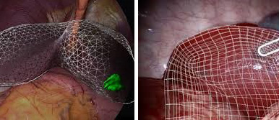
Phẫu thuật ít xâm lấn sử dụng AR.
.

Slide 89
IV. ỨNG DỤNG VÀ XU HƯỚNG PHÁT TRIỂN CỦA THỰC TẠI ẢO TĂNG CƯỜNG (5)
5. Giáo dục.
Trong một số giác quan, nó có thể dễ dàng hơn và thậm chí còn thú vị hơn để học với thực tế tăng cường, và có rất nhiều ứng dụng AR có thể tạo điều kiện thuận lợi cho điều đó. Một cặp kính hoặc điện thoại thông minh là tất cả những gì bạn cần để tìm hiểu thêm về các vật thể xung quanh bạn, như tranh vẽ hoặc sách.
Một ví dụ về ứng dụng AR miễn phí là SkyView, cho phép bạn trỏ điện thoại của mình lên bầu trời hoặc mặt đất và xem các sao, vệ tinh, hành tinh và chòm sao được đặt tại thời điểm chính xác đó, cả ban ngày lẫn ban đêm.

Slide 90
IV. ỨNG DỤNG VÀ XU HƯỚNG PHÁT TRIỂN CỦA THỰC TẠI ẢO TĂNG CƯỜNG (6)
SkyView được coi là ứng dụng thực tế tăng cường sử dụng GPS vì nó cho bạn thấy thế giới thực xung quanh bạn, như cây cối và những người khác, mà còn sử dụng vị trí của bạn và thời gian hiện tại để dạy cho bạn những đối tượng này ở đâu và cung cấp thêm thông tin về bạn mỗi người trong số họ.
Google Dịch là một ví dụ khác về ứng dụng AR hữu ích cho việc học. Với nó, bạn có thể quét văn bản mà bạn không hiểu và nó sẽ dịch nó cho bạn trong thời gian thực.

Slide 91
IV. ỨNG DỤNG VÀ XU HƯỚNG PHÁT TRIỂN CỦA THỰC TẠI ẢO TĂNG CƯỜNG (7)
Thay đổi phương thức giảng dạy.
Để nâng cao chất lượng đào tạo, hiện nay rất nhiều nhà phát triển, điển hình trong đó là Microsoft đã ứng dụng công nghệ thực tế ảo tăng cường vào giảng dạy.
AR sẽ tái hiện chân thật các mô hình như: Máy móc, chi tiết cơ khí, các bộ phận cấu tạo cơ thể người và rất nhiều thứ khác vào trong không gian thực tế. Tất nhiên người dùng cần kính hỗ trợ thực tế ảo hoặc màn hình lớn để có thể xem chúng.
Với sự thay đổi về công nghệ giảng dạy, hy vọng những lớp tri thức thế hệ sau sẽ phát triển toàn diện hơn, và mạnh mẽ hơn so với cách đào tạo truyền thống trước kia.

Slide 92
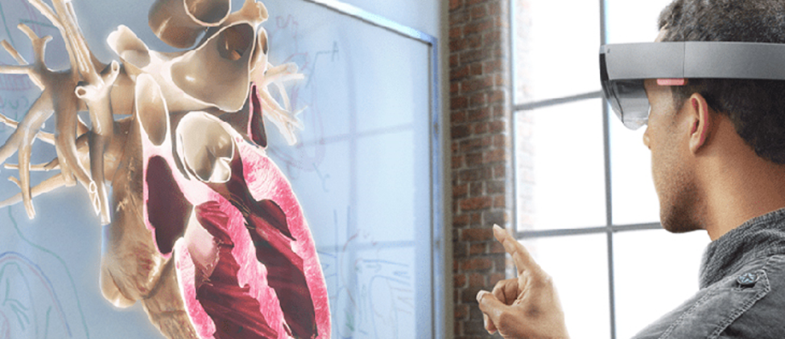
Ứng dụng công nghệ thực tế ảo tăng cường vào giảng dạy.
Ví dụ:

Slide 93
IV. ỨNG DỤNG VÀ XU HƯỚNG PHÁT TRIỂN CỦA THỰC TẠI ẢO TĂNG CƯỜNG (8)
6. Dẫn đường.
Hiển thị các tuyến đường điều hướng chống kính chắn gió hoặc qua tai nghe cung cấp hướng dẫn tăng cường cho người lái xe, người đi xe đạp và các khách du lịch khác để họ không phải nhìn xuống thiết bị GPS hoặc điện thoại thông minh của mình để xem con đường nào đi trước.
Phi công có thể sử dụng một hệ thống AR để hiển thị tốc độ trong suốt và đánh dấu độ cao trực tiếp trong tầm nhìn của họ cho cùng một lý do.

Slide 94
IV. ỨNG DỤNG VÀ XU HƯỚNG PHÁT TRIỂN CỦA THỰC TẠI ẢO TĂNG CƯỜNG (9)
Một ứng dụng khác cho ứng dụng điều hướng AR có thể là xếp chồng xếp hạng của nhà hàng, nhận xét của khách hàng hoặc mục menu ngay trên đầu tòa nhà trước khi bạn vào bên trong để bạn có thể tránh phải tìm kiếm những thứ đó trực tuyến.
Hoặc có thể hệ thống thực tế tăng cường sẽ hiển thị con đường nhanh nhất đến nhà hàng Ý gần nhất khi bạn đi bộ qua một thành phố xa lạ.
Các ứng dụng AR GPS khác như Công cụ tìm kiếm xe hơi AR có thể được sử dụng để tìm xe đang đỗ của bạn hoặc hệ thống GPS ba chiều như WayRay có thể che phủ chỉ đường ngay trên đường trước mặt bạn.

Slide 95
IV. ỨNG DỤNG VÀ XU HƯỚNG PHÁT TRIỂN CỦA THỰC TẠI ẢO TĂNG CƯỜNG (10)
7. Sẽ là nền tảng bán hàng chính trong tương lai.
Ví dụ, bạn đặt mua một bộ tủ khá bự và đang phân vân không biết khi đặt vào góc nào của phòng ngủ và nó có vừa hay không? Lúc này công nghệ thực tế ảo tăng cường AR sẽ giúp ích rất nhiều, bằng cách tái hiện lại kích thước thật của đồ vật cần mua lên không gian tại nơi bạn sống thông qua camera trên chính chiếc smartphone hay máy tính của bạn.
Và điều này không phải là tưởng tượng cho tương lai, một số trang web bán hàng hiện nay như PrestaShop hay SnapShop đã ứng dụng AR vào trong kinh doanh. Bạn có thể ướm thử bất kỳ trang phục nào đang được bán trên này thông qua camera smartphone hoặc máy tính.

Slide 96
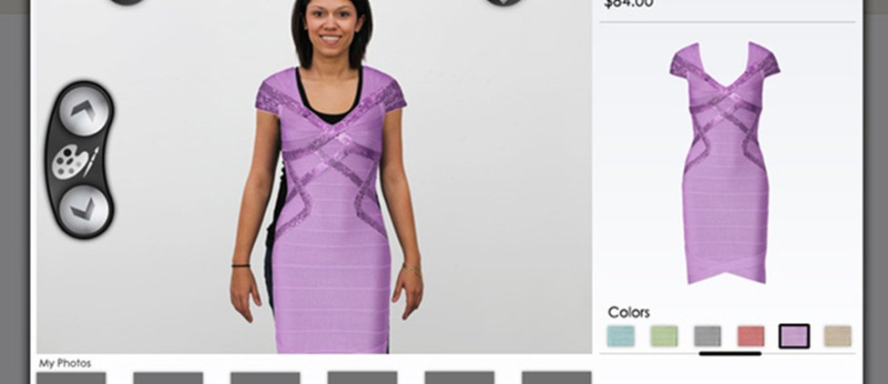
Một ngày nào đó:
người dùng chỉ cần ngồi tại nhà click chọn những gì cần mua. Sau đó lập tức, hệ thống sẽ tái hiện hình ảnh thực tế của món hàng đó ra không gian thật.

Slide 97
IV. ỨNG DỤNG VÀ XU HƯỚNG PHÁT TRIỂN CỦA THỰC TẠI ẢO TĂNG CƯỜNG (11)
8. Giải trí.
Không thể bàn cãi mục đích đầu tiên của công nghệ thực tế ảo tăng cường AR là nhằm tăng trải nghiệm chơi cho người dùng. Đây được xem là một hướng đầu tư khá hấp dẫn trong tương lai.
Chỉ một trò chơi mà đem đến doanh thu hàng tỷ USD thì không gì là không thể trong thời gian sắp tới. Tuy nhiên rào cản lớn nhất mà AR đang gặp phải hiện nay là cách tiếp cận.

Slide 98
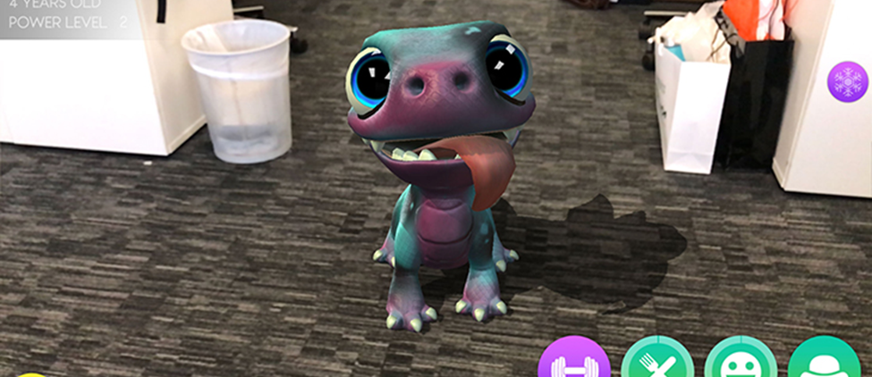
Tạo ra một thiết bị giúp tăng tính trải nghiệm công nghệ thực tế ảo AR.
Các nhà sản xuất cần:

Slide 99
IV. ỨNG DỤNG VÀ XU HƯỚNG PHÁT TRIỂN CỦA THỰC TẠI ẢO TĂNG CƯỜNG (12)
Người dùng khá khó chịu khi phải tương tác thực tế ảo AR trên màn hình gò bó của các thiết bị điện tử. Hay cảm giác không thoải mái khi đeo kính thực tế ảo cồng kềnh, dị hợm.
Vì thế các nhà sản xuất cần tích cực hơn để tạo ra một thiết bị giúp tăng tính trải nghiệm công nghệ thực tế ảo AR trong cuộc sống hàng ngày. Khi mà mỗi người đều có thể sử dụng chúng một cách thoải mái, đơn giản nhất.

Slide 100
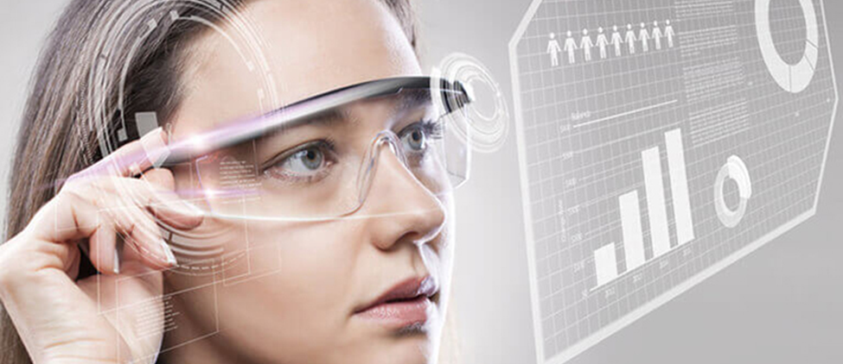
Công nghệ thực tế ảo tăng cường có tiềm năng rất to lớn và sẽ là bước nhảy vọt về công nghệ trong tương lai.
Quá trình ảo hóa.

Slide 101
IV. ỨNG DỤNG VÀ XU HƯỚNG PHÁT TRIỂN CỦA THỰC TẠI ẢO TĂNG CƯỜNG (13)
Thực tế ảo tăng cường AR và tương lai của nhân loại.
Công nghệ thực tế ảo tăng cường có tiềm năng rất to lớn và sẽ là bước nhảy vọt về công nghệ trong tương lai.
Nơi mà quá trình ảo hóa sẽ hỗ trợ người dùng ở tất cả lĩnh vực từ cuộc sống, sinh hoạt cho đến giáo dục, y tế.
6 lợi ích của việc áp dụng AR vào chiến dịch marketing:
Giống như mọi chiến lược quảng bá khác, AR marketing cũng có ưu nhược điểm. Dù vậy, AR vẫn đem lại một số lợi ích to lớn mà bạn không thể tìm thấy ở các phương pháp marketing truyền thông khác. Nếu có thể khai thác lợi thế của AR vào quảng cáo, thì bạn sẽ đi trước đối thủ một bước và tạo tiếng vang lớn tại thị trường mục tiêu.

Slide 102
IV. ỨNG DỤNG VÀ XU HƯỚNG PHÁT TRIỂN CỦA THỰC TẠI ẢO TĂNG CƯỜNG (14)
a. Cải thiện trải nghiệm của khách hàng.
Để đem đến cho người dùng những trải nghiệm độc đáo và thú vị, bạn có thể cân nhắc bổ sung AR vào chiến lược marketing trên thiết bị di động. Một lần nữa, hãy lấy IKEA Place làm ví dụ.
Nhờ có IKEA Place, người dùng không còn phải mất thời gian và công sức để tính toán làm sao đặt vừa đồ nội thất vào từng vị trí, cũng như biết trước được đồ nội thất sắp mua có hài hòa với không gian căn nhà hay không. Mặt khác, AR còn làm đơn giản hóa UX.
Với việc giúp lên kế hoạch mua sắm một cách nhanh gọn, IKEA Place khiến người dùng thấy an tâm vào lựa chọn của mình và tiếp tục mua đồ tại IKEA. Điều này còn đồng nghĩa, ít người quay lại hoàn trả hàng.

Slide 103
IV. ỨNG DỤNG VÀ XU HƯỚNG PHÁT TRIỂN CỦA THỰC TẠI ẢO TĂNG CƯỜNG (15)
b. Tăng tương tác
Bạn có thể khuyến khích người dùng tương tác thường xuyên với ứng dụng bằng cách thêm AR vào chiến lược marketing. AR có tính tương tác cao, nên người dùng sẽ muốn quay lại để trải nghiệm nhiều hơn.
Bạn còn có thể sử dụng AR để cho phép người dùng thử đồ trước khi mua.
Giống như IKEA, Wayfair tạo điều kiện cho người dùng xem trước sản phẩm trong không gian của họ, thậm chí còn hiển thị sản phẩm ngay trước mắt người dùng để tăng độ chân thực.

Slide 104
IV. ỨNG DỤNG VÀ XU HƯỚNG PHÁT TRIỂN CỦA THỰC TẠI ẢO TĂNG CƯỜNG (16)
c. Tăng tỷ lệ duy trì (retention rate).
Một lợi ích khác mà AR đem đến cho marketing là giúp giữ chân người dùng. AR giúp nâng cao nhận diện thương hiệu và tăng kết quả kinh doanh.
Biên tập viên Sara Castellanos đến từ Wall Street Journal cho biết, AR “là một công cụ giúp trực quan hóa dữ liệu hiệu quả, vì nó tác động vào phần nhận thức trong não bộ, giúp con người hiểu các khái niệm phức tạp nhanh hơn, từ đó tăng đáng kể tỷ lệ duy trì.”

Slide 105
IV. ỨNG DỤNG VÀ XU HƯỚNG PHÁT TRIỂN CỦA THỰC TẠI ẢO TĂNG CƯỜNG (17)
d. Xác định vị trí của người dùng để tăng doanh số bán hàng Người làm marketing đã và đang sử dụng chức năng định vị (geo-targeting) để đẩy mạnh chiến lược quảng bá, và AR có thể đưa chức năng này tiến thêm một bước.
Ví dụ, bạn có thể sử dụng chức năng này vào AR marketing để giúp người dùng tìm thấy cửa hàng nhanh chóng.
e. AR đem đến giải pháp cá nhân hóa Nếu có đúng dữ liệu, thì AR có thể đem đến trải nghiệm phù hợp cho từng người dùng tiềm năng. Cá nhân hóa có thể làm tăng đáng kể hiệu quả quảng cáo. 59% người dùng cho biết họ đã từng mua sản phẩm nhờ quảng cáo cá nhân hóa.
Hơn nữa, nếu xét hiện tại chỉ 18% ứng dụng di động tiến hành cá nhân hóa, thì đây chính là địa hạt bạn cần khai thác để vượt lên trên đối thủ.

Slide 106
IV. ỨNG DỤNG VÀ XU HƯỚNG PHÁT TRIỂN CỦA THỰC TẠI ẢO TĂNG CƯỜNG (18)
f. Tăng nhận diện thương hiệu và lòng trung thành với thương hiệu.
AR là một công cụ hiệu quả giúp người dùng biết đến thương hiệu và trở thành khách hàng thân thiết. Bởi vì người dùng rất thích chia sẻ trải nghiệm AR trên mạng xã hội.
Ví dụ, Gucci đã đưa AR vào trong ứng dụng của hãng, cho phép người dùng thử nhiều kiểu giày khác nhau.
AR còn là một phương pháp marketing B2B đáng giá.
Ví dụ, bạn có thể sử dụng AR để trình bày bản demo dự án, giúp các doanh nghiệp hiểu rõ hơn về sản phẩm. Đây cũng là cách khiến gian hàng của bạn trở nên nổi bật hơn tại các buổi hội nghị và triển lãm.

Slide 107
TIỀM NĂNG PHÁT TRIỂN CỦA THỰC TẾ TĂNG CƯỜNG (1)
Thực tế tăng cường tiếp tục phát triển và trở nên phổ biến hơn giữa một loạt các ứng dụng. Kể từ khi hình thành nó, các nhà tiếp thị và các công ty công nghệ đã phải chiến đấu với một nhận thức là, thực tế tăng cường không chỉ là một công cụ marketing.
Tuy nhiên, có bằng chứng cho thấy người tiêu dùng đang bắt đầu thu được lợi ích hữu hình từ chức năng này và mong đợi nó sẽ trở thành một phần trong qui trình mua sắm của họ.

Slide 108
TIỀM NĂNG PHÁT TRIỂN CỦA THỰC TẾ TĂNG CƯỜNG (2)
Nhóm khách hàng thích nghi nhanh (early adopters) trong lĩnh vực bán lẻ đã giúp phát triển các công nghệ để nâng cao trải nghiệm mua sắm. Bằng cách kết hợp thực tế tăng cường vào các ứng dụng catalog, các cửa hàng cho phép người tiêu dùng hình dung ra các sản phẩm khác nhau trông như thế nào trong các môi trường khác nhau. Ứng dụng này có thể được áp dụng trong các cửa hàng nội thất, thời trang.
Ở một số nơi, lợi ích của thực tế tăng cường có thể mở rộng sang lĩnh vực chăm sóc sức khỏe, tại đó nó có thể phát huy được vai trò lớn hơn rất nhiều. Thông qua các ứng dụng, người dùng có thể xem được hình ảnh 3 chiều, cực kì chi tiết của các bộ phận cơ thể người khi họ di chuyển thiết bị di động qua các mục tiêu cụ thể.

Slide 109
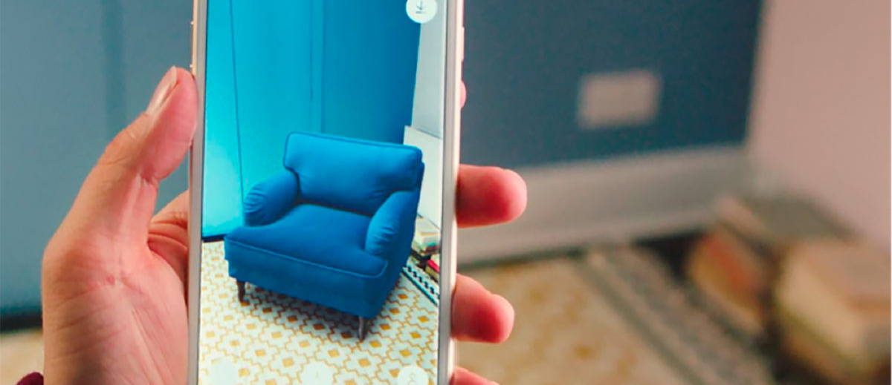
Ví dụ về công nghệ AR được áp dụng.
Nguồn: Dmexco

Slide 110
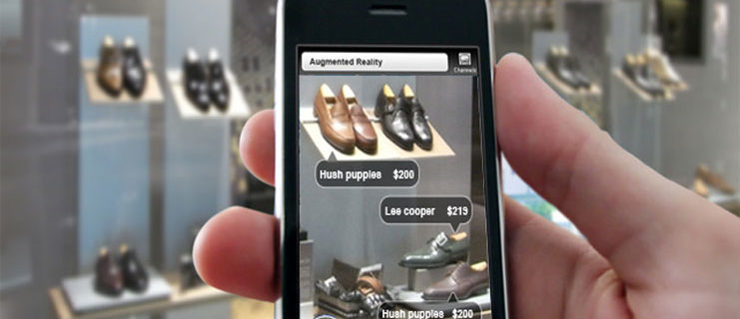
Ví dụ về công nghệ AR được áp dụng.
Nguồn: Women Love Tech

Slide 111
TIỀM NĂNG PHÁT TRIỂN CỦA THỰC TẾ TĂNG CƯỜNG (3)
Thực tế tăng cường có thể là một công cụ học tập đắc lực cho các chuyên gia y tế trong suốt quá trình đào tạo của họ
Từ lâu, một số chuyên gia đã suy đoán rằng các thiết bị có thể mang theo người là một bước đột phá cho thực tế tăng cường.
Trong khi điện thoại thông minh và máy tính bảng chỉ phản ánh một phần nhỏ trong bối cảnh của người dùng, thì kính mắt thông minh, là một ví dụ có thể cung cấp một sự kết nối hoàn chỉnh hơn giữa các lĩnh vực thực và ảo. Nếu như nó được phát triển đủ để trở thành xu hướng chính.

Slide 112
IV. ỨNG DỤNG VÀ XU HƯỚNG PHÁT TRIỂN CỦA THỰC TẠI ẢO TĂNG CƯỜNG (15)
Ứng dụng AR và VR trong cuộc sống:
Như vậy VR mang tới một thế giới ảo hoàn toàn cho người dùng, trong khi AR là sự kết hợp độc đáo giữa thế giới thực và ảo.
VR được áp dụng trong việc phát triển game, phim và các nội dung giải trí khác. Bên cạnh đó, VR cũng được sử dụng cho những dự án nhà đất khi có thể tham quan một khu vực nhà đất nào đó mà chúng ta không hề đặt chân đến.

Slide 113
IV. ỨNG DỤNG VÀ XU HƯỚNG PHÁT TRIỂN CỦA THỰC TẠI ẢO TĂNG CƯỜNG (16)
AR thì có xu hướng mang những trải nghiệm ngoài đời thực bằng thông tin ảo tới người sử dụng. Chúng ta có thể thấy rất rõ công nghệ thực tế ảo này được áp dụng trong game Pokemon Go.
Bạn vẫn có thể di chuyển trong thế giới thực tại, từ các con phố, công việc, văn phòng, ... và vẫn có thể tham gia bắt những con Pokemon về cho mình, bằng cách tương tác trên màn hình.

Slide 114
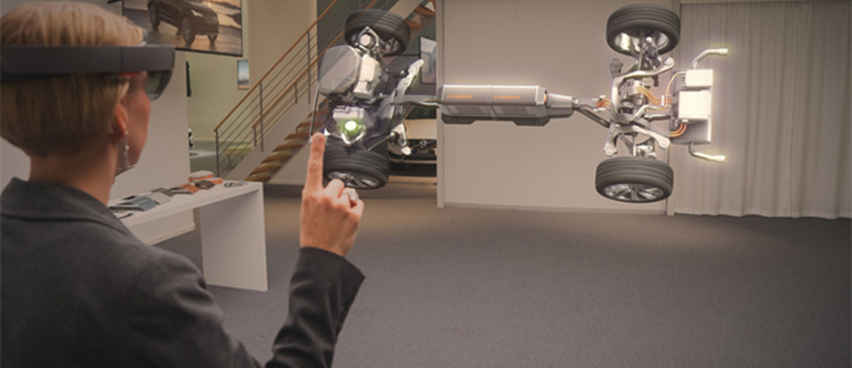
Kính thực tế tăng cường
.

Slide 115
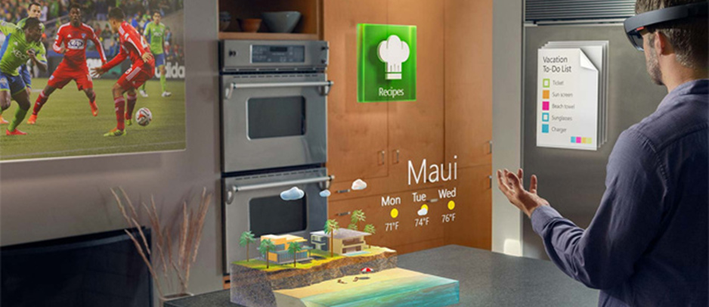
Công nghệ AR trong cuộc sống.
.

Slide 116
IV. ỨNG DỤNG VÀ XU HƯỚNG PHÁT TRIỂN CỦA THỰC TẠI ẢO TĂNG CƯỜNG (17)
Công nghệ VR.
VR sẽ là một công nghệ vàng dùng để phát triển những sản phẩm giải trí. Bởi rõ ràng, với lợi thế tách đôi không gian thực/ảo, mang người dùng đến một khung cảnh mới thì các nhà sản xuất rất dễ dàng trong việc chinh phục họ, bắt khách hàng thực hiện theo những gì mình đã lập trình và mong muốn họ nhìn thấy.
Người ta cũng có thể làm VR cho những dự án nhà đất và xây dựng để cho khách hàng xem trước công trình một cách thật nhất.

Slide 117
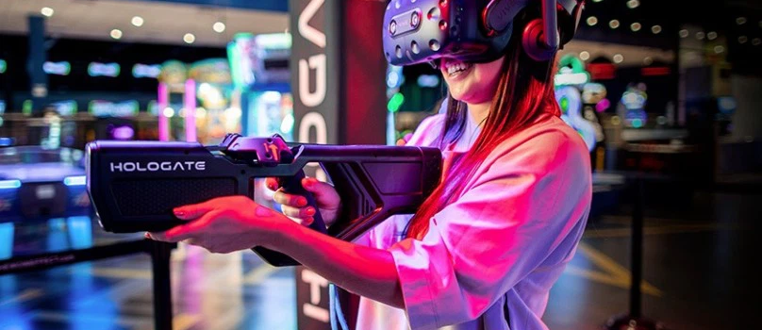
Ứng dụng công nghệ VR.
.

Slide 118
IV. ỨNG DỤNG VÀ XU HƯỚNG PHÁT TRIỂN CỦA THỰC TẠI ẢO TĂNG CƯỜNG (18)
Công nghệ AR.
Nhờ sự hoà quyện thực/ảo làm một, công nghệ này có thể giúp con người tạo nên những môi trường 2-in-1 mà không tốn nhiều chi phí.
AR nhắm tới việc tăng cường những trải nghiệm ngoài đời bằng thông tin ảo. HoloLens có thể lấy một chiếc xe hơi ngoài đời rồi phủ lên các màu sơn khác nhau để khách trải nghiệm. Một chiếc gương thông minh có thể cho bạn thấy mình trong đó và thử nhiều bộ quần áo trước khi quyết định sẽ sắm cái nào.

Slide 119
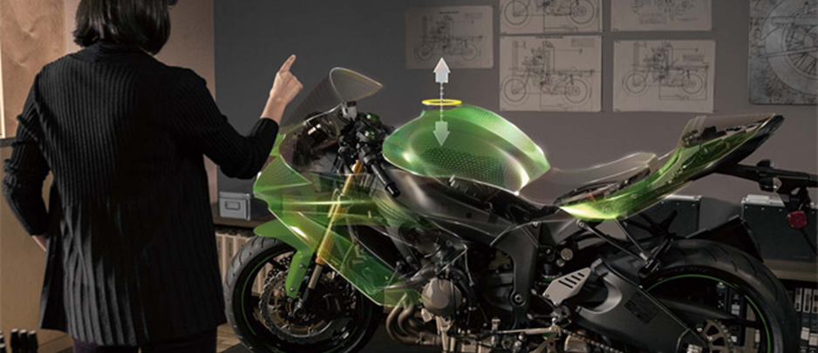
AR kết hợp đời thực và thế giới ảo.
.

Slide 120
Bài tập thực hành – Báo cáo
Tìm hiểu về vũ trụ ảo – Metaverse
Thời hạn nộp: ngày 8/3/22
BT3 – Ten lơp- ten nhom

Slide 121
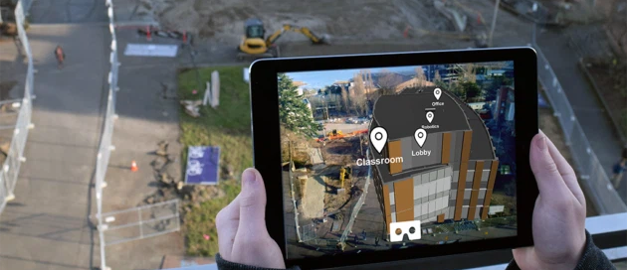
AR kết hợp đời thực và thế giới ảo.
.

Slide 122

THANK YOU!

